Slide 1
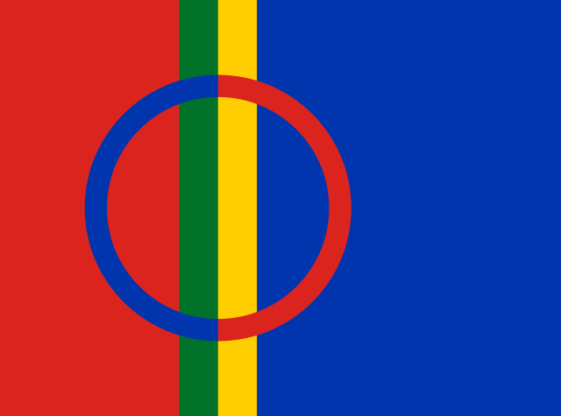
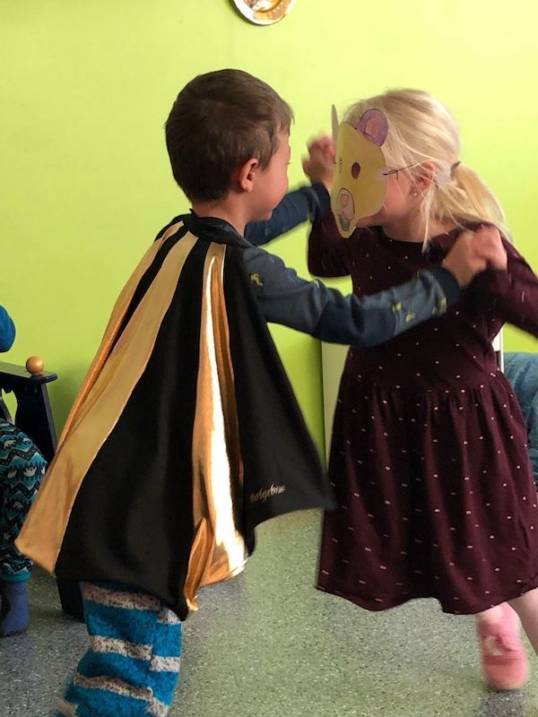
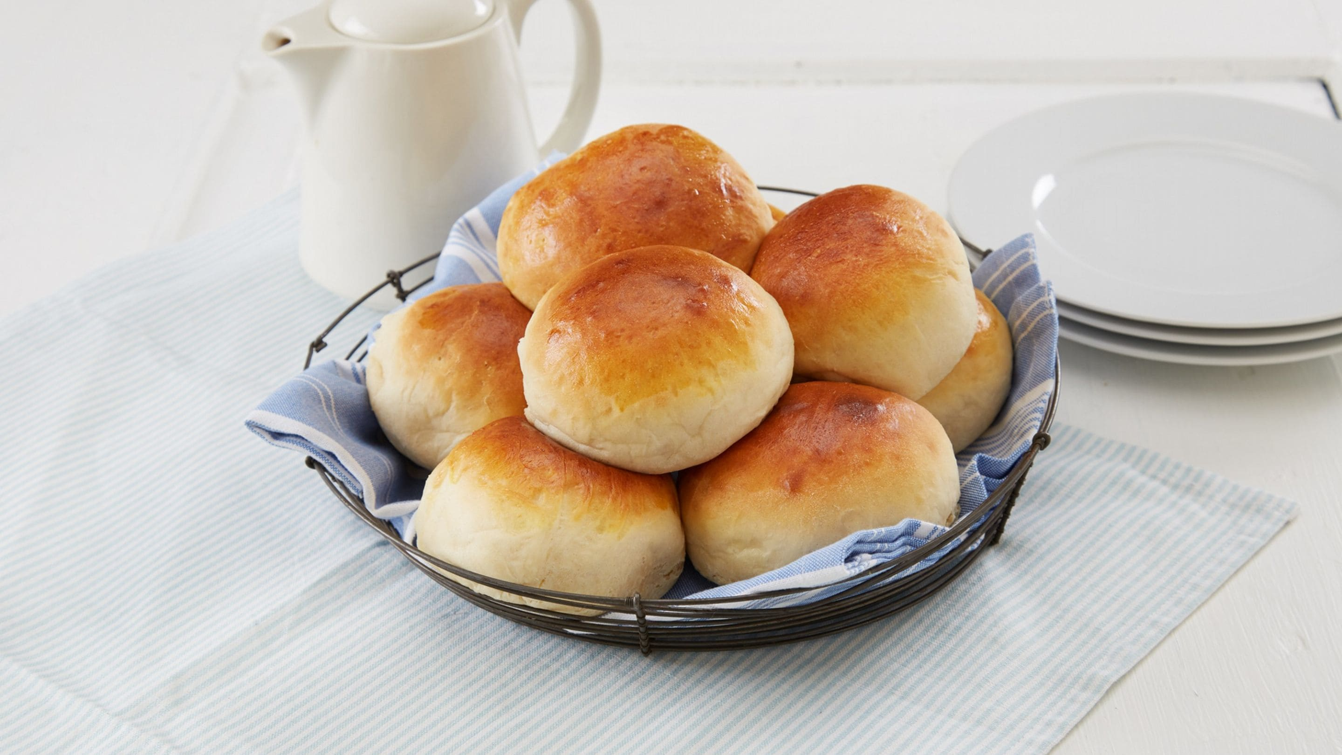
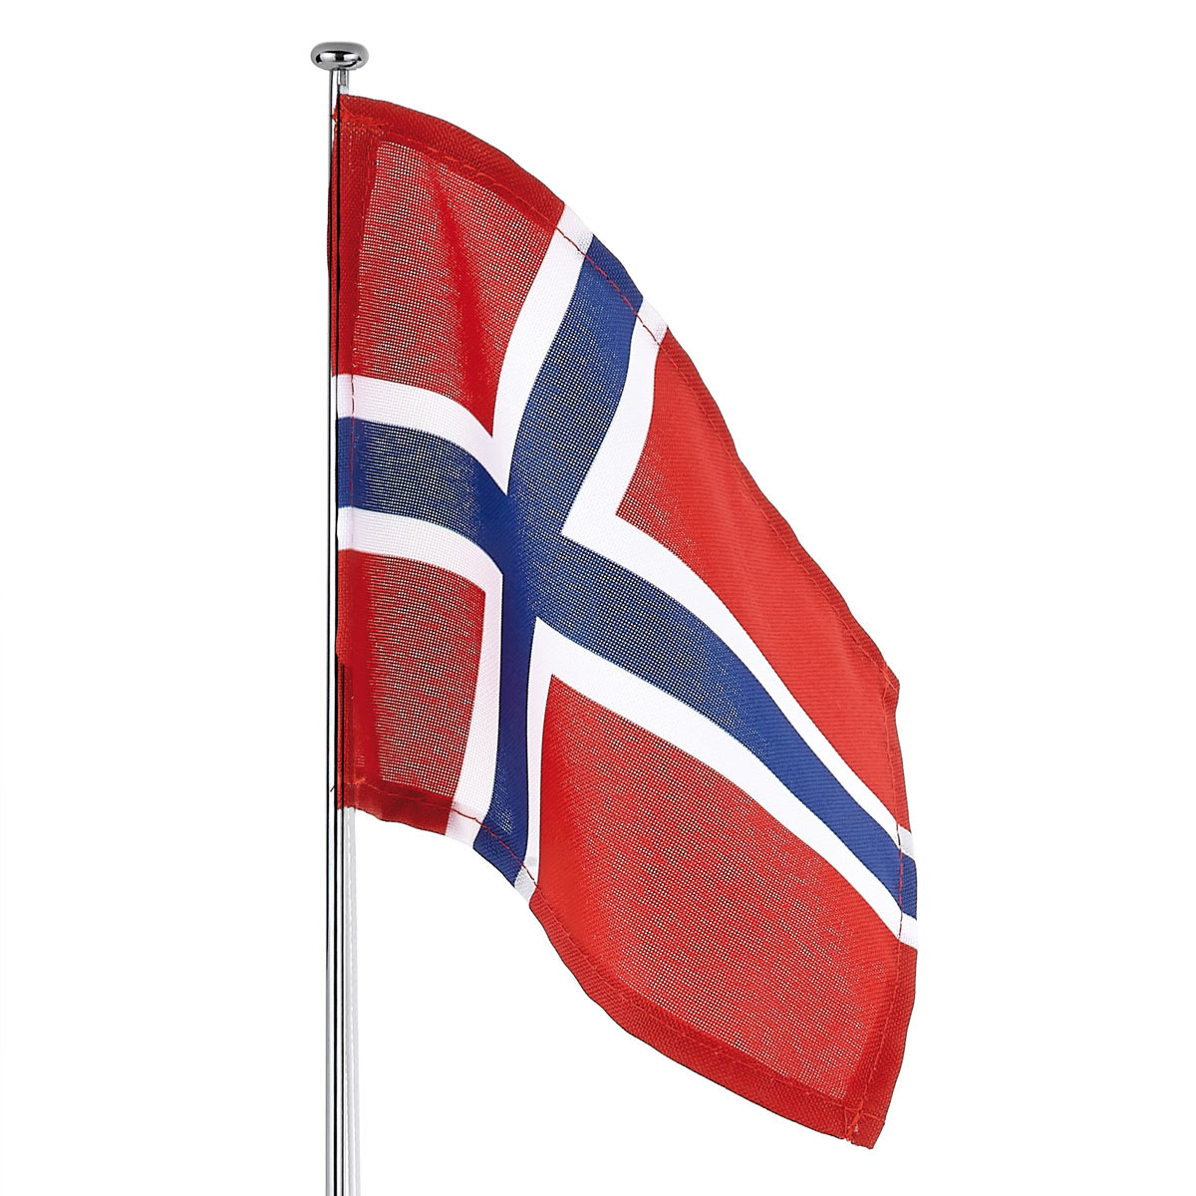
Periodeplan februar på Løvetann
 | Mandag | Tirsdag | Onsdag | Torsdag | Fredag
Uke 5. |  |  | 1. Tur Smørelunsj | 2. Bursdagsfeiring Varmlunsj | 3. Grupper Smørelunsj
Uke 6. | 6. Markere samenes nasjonaldag Smørelunsj | 7. Gruppe på tvers Smørelunsj | 8. Tur Varmlunsj | 9. Musikk fra livets start for 2 åringer Smørelunsj | 10. Gymsal Smørelunsj
Uke 7. | 13. Grupper Smørelunsj | 14. Gruppe på tvers Smørelunsj | 15. Tur Smørelunsj | 16. Grupper Smørelunsj | 17. Grupper Smørelunsj
Uke 8. | 20. Markere fastelavn | 21. Markere kongens bursdag | 22. Karneval Varmlunsj | 23. Musikk fra livets start for 2 åringer Smørelunsj | 24. Gymsal Smørelunsj
Uke 9. | 27. Grupper Smørelunsj | 28. Grupper på tvers Smørelunsj
NB! Vi minner om ingen nøtter eller spor av nøtter i bygg 1

Slide 2
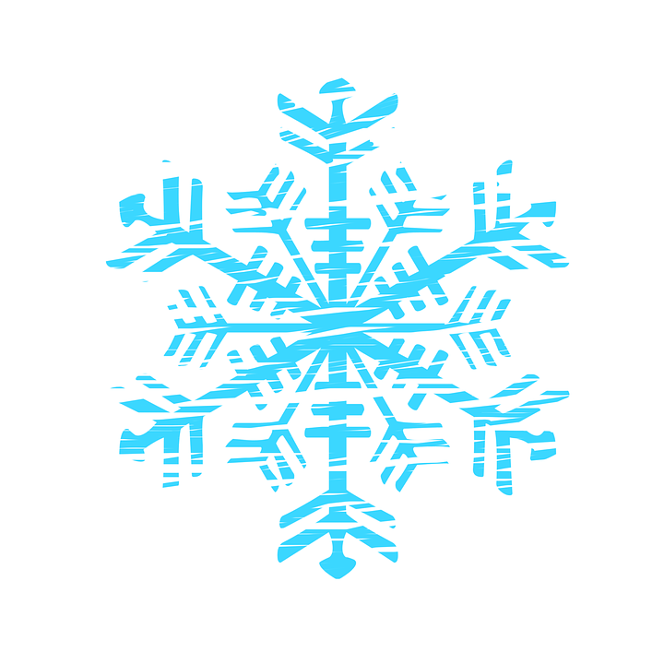
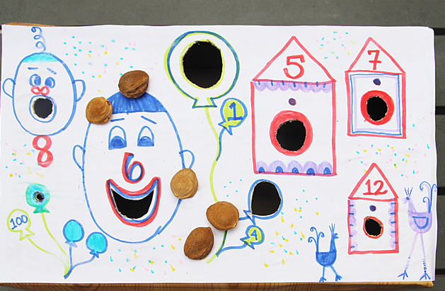
Tilvenning til stor avdeling I løpet av mai/juni vil vi få vite hvilken avdeling barna som er født i 2020 har fått tildelt på stor avdeling. Vi har startet en tilvennings-prosess med de barna. Sammen med de jevngamle fra Blåbær har vi besøkt ulike store avdelinger, mens avdelingen har vært på tur. Da får barna utforske lekene og avdelingene i trygge omgivelser med personal som de kjenner sammen og med barna som de leker med i barnehagen. Dette vil gjøre det mindre skummelt når de skal begynne på stor avdeling. Dette har vært en suksess hvor barna er stolte da de kommer tilbake til Løvetann. Når vi har fått vite hvilken avdeling barna skal begynne på vil vi besøke avdelingen mens barn og personal er tilstede.
Januar Vi har fått litt snø på starten av 2023 så vi har kost oss med aking fra haugen, prøvd å fange snøflak på tunga (fra boka «Tramp og Line det snør»), laget snø-engel og samlet snø i bøtte. Vi har fortsatt med prosjekt om meg selv og kroppen min, med fokus på egnes følelser og andres følelser. Vi har også vært utforsket med maling hvor barna har fått bruke en oppklippet kopp/svamp eller hendene sine til å dyppe i maling. Etterpå tok vi glitter sammen på malingen og det ble noen nydelige bilder av fyrverkeri. Vi har delt oss ofte i grupper for å få et større fokus på enkeltbarna og interesser.
Februar Vi skal fortsette med prosjektet meg selv og kroppen min, hvor vi har laget helfigurbilde av hvert barn som de skal få «pusle» sammen til å bli seg selv. Vi vil tilrettelegge for at barna skal få mestre å pusle bildet sitt på sitt nivå, og vil derfor ha ulike vanskelighets nivå. Vi skal ha et større fokus på vennskap hvor vi vil knytte vennskap på tvers av alder, avdeling og kjønn, der vi fokuserer på å være gode med hverandre, hjelpe hverandre, si i fra om en er uenig- og det er lov å være uenig med hverandre. Vi skal også markere Samenes nasjonaldag og fastelavn
Karneval Onsdag 22.februar vil vi feire karneval i barnehagen. Barna kan kle seg ut eller ansiktsmaling om barna ønsker det. Vi oppfordrer til kreativitet, gjenbruk av klær/kostyme eller låne av andre i stedet for å kjøpe nytt ☺

